Slide 1
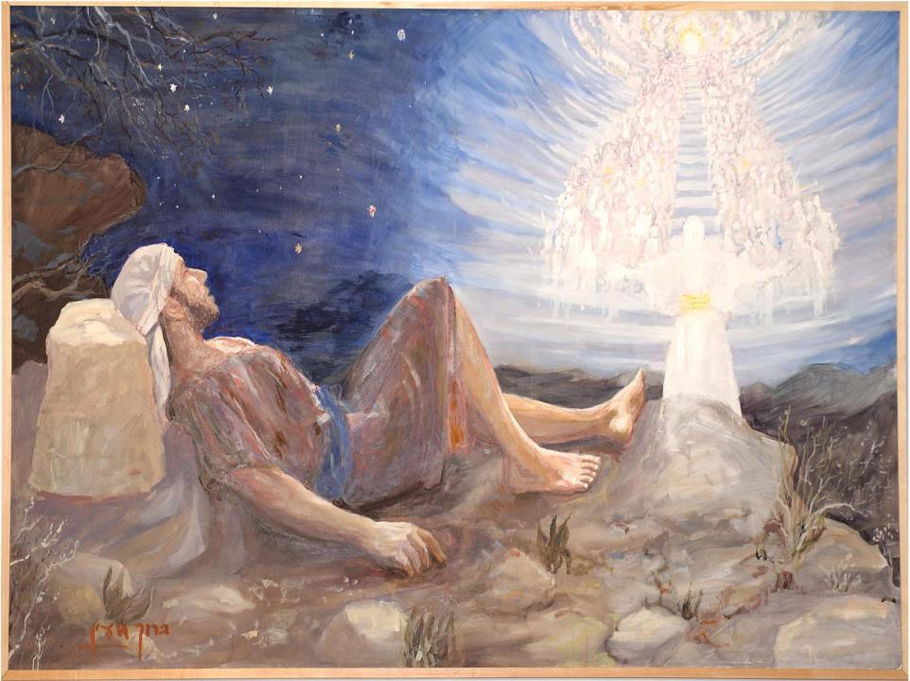
「人生的規劃」
(創 28:20-22, 32:9-2, 48:15-16)
李南海 弟兄

Slide 2

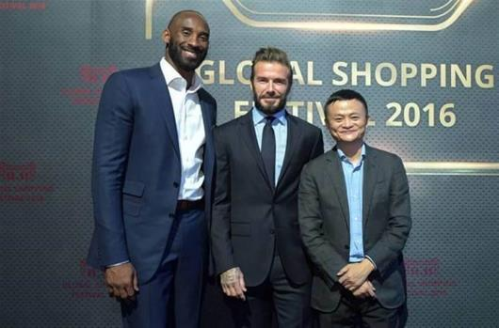
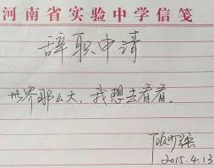
高富帥 富富帥 富富富

Slide 3
新時代成功的標準
網路新名詞反映流行的價值觀
  高富帥/白富美
  世界那么大，我想去看看
世人都在追求
  財富 – 物質
  自由 – 感覺(隨心所欲)
    能做自己喜欢做的事，能只做自己喜欢做的事
成功的標準決定你人生的規劃
  拚命地賺錢 > 疲憊不堪
  使勁地享受 > 吃喝玩樂

Slide 4
人生規劃
退休計畫
  80% & 4% 原則
  存款 > (退休前年收入 * 80%)/4% = 可以退休了
  $150,000*80% / 4% = $3,000,000
這是你的人生規劃嗎?

Slide 5
人活著的目的

Slide 6
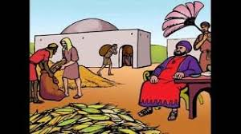
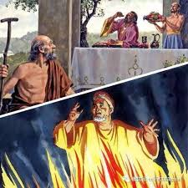
神在你的計劃中嗎?
有一條路人以為正，至終成為死亡之路。
箴言 14:12

Slide 7
神造人的目的
  神說：「我們要照著我們的形象，按著我們的樣式 (in our image, in our likeness) 造人，使他們管理海裡的魚、空中的鳥、地上的牲畜和全地，並地上所爬的一切昆蟲。」神就照著自己的形象造人，乃是照著他的形象，造男造女。神就賜福給他們，又對他們說：「要生養眾多，遍滿地面，治理這地，也要管理海裡的魚、空中的鳥和地上各樣行動的活物。」 創世記 1:26-28
  耶和華神將那人安置在伊甸園，使他修理看守。 (work it and take care of it) 創世記 2:15

Slide 8
神造人的目的
  耶和華神用地上的塵土造人，將生氣吹在他鼻孔裡，他就成了有靈的活人，名叫亞當。 創世記 2:7
  天起了涼風，耶和華神在園中行走，那人和他妻子聽見神的聲音，就藏在園裡的樹木中，躲避耶和華神的面。 耶和華神呼喚那人，對他說：「你在哪裡？」他說：「我在園中聽見你的聲音，我就害怕，因為我赤身露體。我便藏了。」 創世記 3:8-10

Slide 9
羅馬書14:7-8
我們沒有一個人為自己活，也沒有一個人為自己死。 我們若活著，是為主而活；若死了，是為主而死。所以，我們或活或死，總是主的人。

Slide 10
人活著的目的
 | 從人的眼光 | 從神的眼光
工作 | 養家糊口 | 治理地,管理動物 汗流滿面才得糊口
享受 | 吃喝玩樂 | 神的賜福神的同在
生育 | 養老, 傳宗接代 | 生養眾多，遍滿地面
 |  | 反映神的榮美形象 為主而活
 |  | 與神交流

Slide 11
追求神被神改變的人生

Slide 12
成功人士
富甲一方
妻子美貌俊秀 Lovely in form and beautiful
一擲千金
兒孫滿堂
長命百歲
他是如何規劃自己的人生的?

Slide 13
雅各的人生規劃
奪長子的名分
騙父親的祝福
離家投奔舅父拉班
成家立業
  娶拉結為妻
  添丁
  增財
衣錦還鄉
與以掃和好
下埃及

Slide 14
雅各經歷神的人生
聽說神
認識神
經歷神
見證神

Slide 15
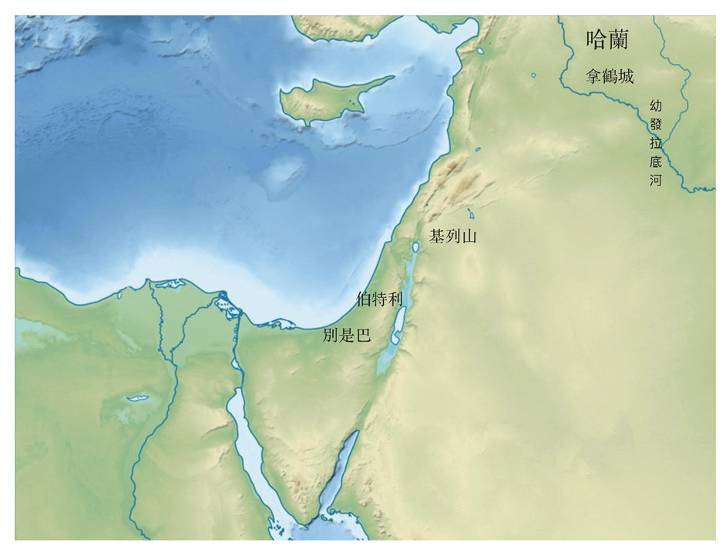
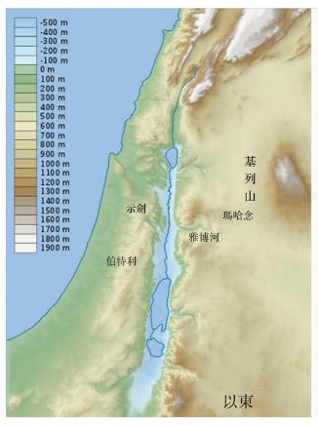

Slide 16
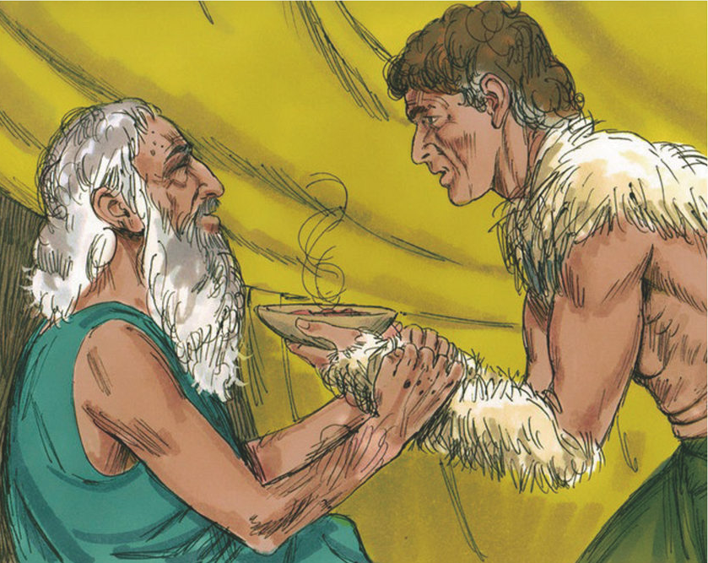
因為耶和華你的神使我遇見好機會得著的。

Slide 17
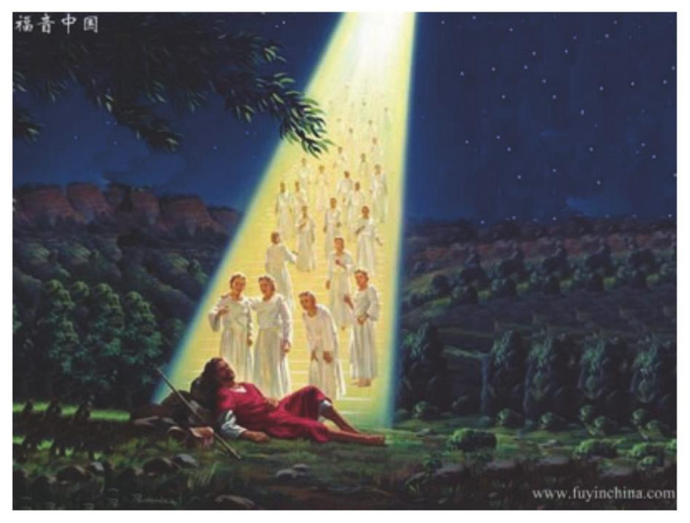
耶和華真在這裡，我竟不知道！

Slide 18
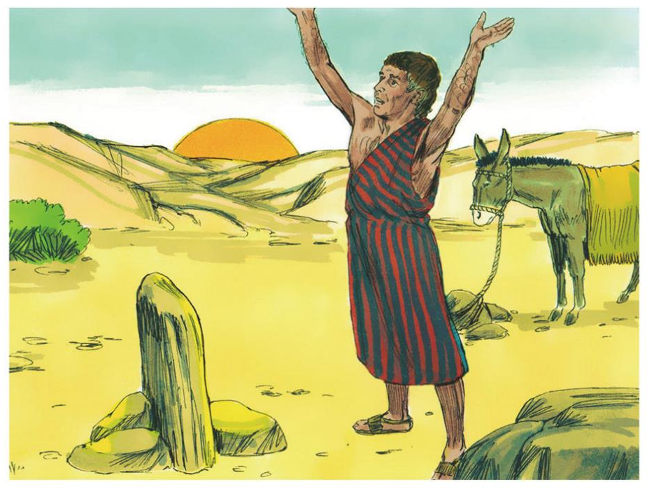
雅各許願說：「神若與我同在，在我所行的路上保佑我，又給我食物吃，衣服穿，使我平平安安地回到我父親的家，我就必以耶和華為我的神。我所立為柱子的石頭也必作神的殿；凡你所賜給我的，我必將十分之一獻給你。」 創28:20-22

Slide 19
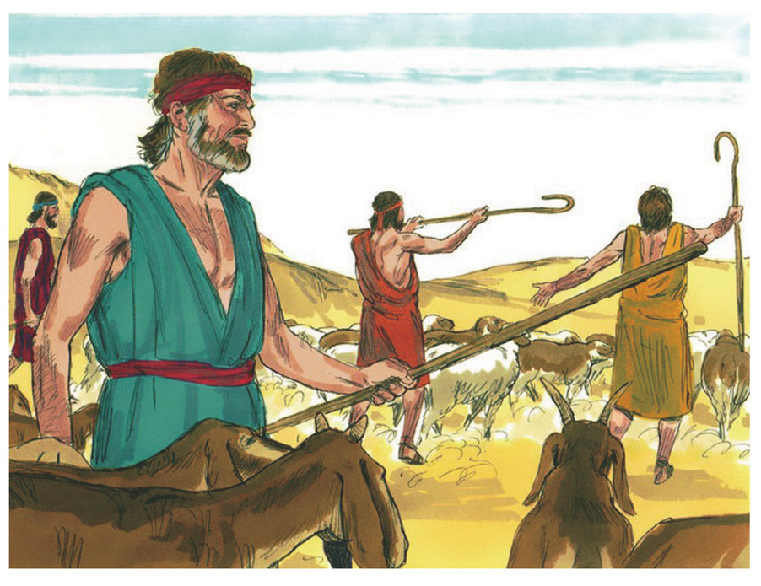
雅各說：「耶和華我祖亞伯拉罕的神，我父親以撒的神啊，你曾對我說：『回你本地本族去，我要厚待你。』
你向僕人所施的一切慈愛和誠實，我一點也不配得；我先前只拿著我的杖過這約但河，如今我卻成了兩隊了。
求你救我脫離我哥哥以掃的手；因為我怕他來殺我，連妻子帶兒女一同殺了。你曾說：『我必定厚待你，使你的後裔如同海邊的沙，多得不可勝數。』」(創32:9-12)

Slide 20
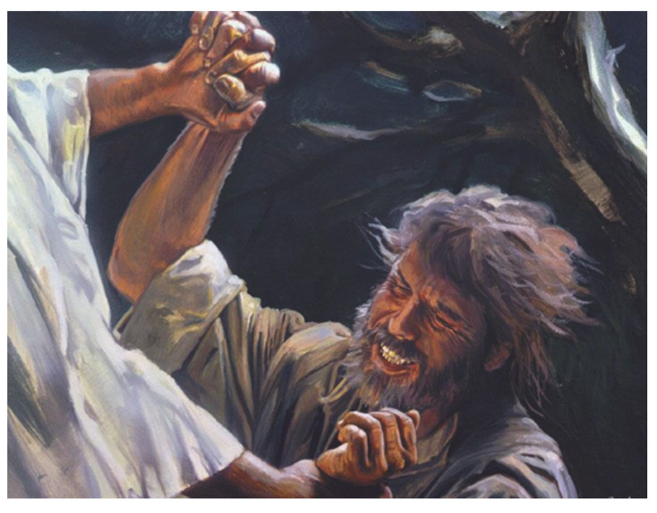
你不給我祝福，我就不容你去。

Slide 21
雅各就對他家中的人並一切與他同在的人說：「你們要除掉你們中間的外邦神，也要自潔，更換衣裳。我們要起來，上伯特利去，在那裡我要築一座壇給神，就是在我遭難的日子應允我的禱告，在我行的路上保佑我的那位。」 創35:1-2

Slide 22
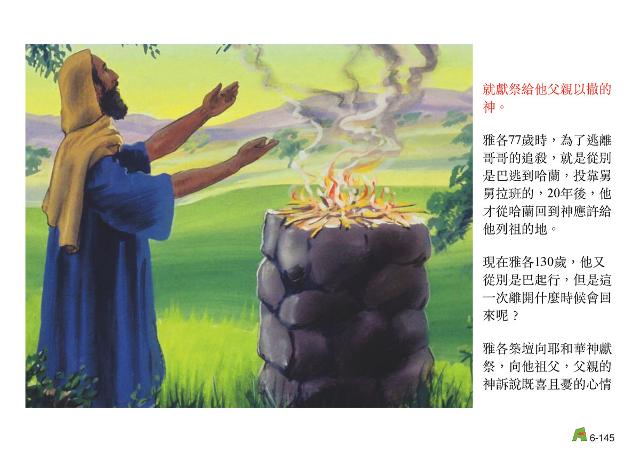
以色列帶著一切所有的，起身來到別是巴，就獻祭給他父親以撒的神。

Slide 23
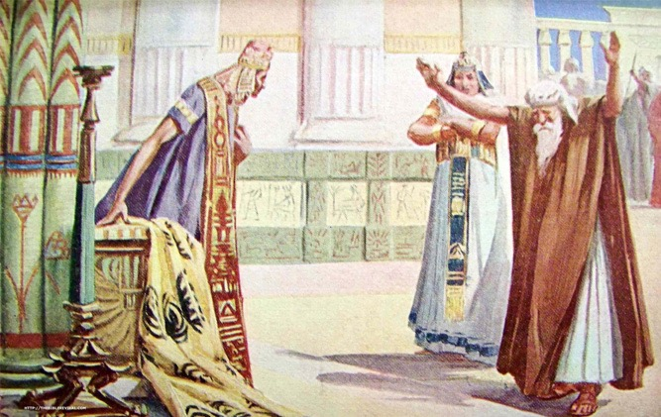
約瑟領他父親雅各進到法老面前，雅各就給法老祝福。
雅各又給法老祝福，就從法老面前出去了。

Slide 24
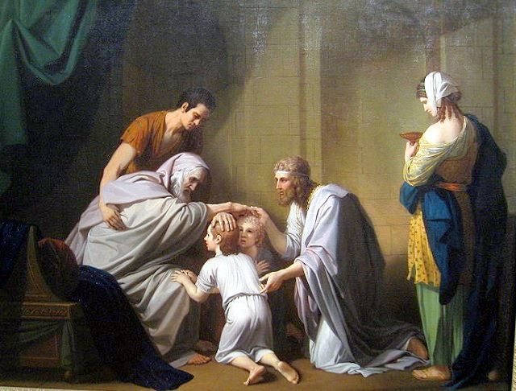
他就給約瑟祝福說：願我祖亞伯拉罕和我父以撒所事奉的神，就是一生牧養我直到今日的神，救贖我脫離一切患難的那使者，賜福與這兩個童子。願他們歸在我的名下和我祖亞伯拉罕、我父以撒的名下。又願他們在世界中生養眾多。 創 世 記 48:15-16

Slide 25
雅各經歷神
不同的階段 | 神的帶領 信實的, 應許不改變 | 雅各的改變 跟隨神
聽說神 | 神應許 | 不認識神
認識神 | 神主動 | 不知道神竟在這裡 若…就
經歷神 | 神主動 | 你曾說… 神祝福我
見證神 | 神應許不改變 | 人主動 為他人祝福
神應許, 但人走彎路, 仍需承擔後果吃苦頭

Slide 26
人生規劃
你當初來美國的規畫是什麼? 現在最大的收穫是什麼?
人生的規劃
  上大學
  出国留学
  换专业
  找工作
  結婚生小孩
  買房子
  …
  退休
你快樂嗎? 你喜樂嗎? 那上好的福分, 你得著了嗎?

Slide 27
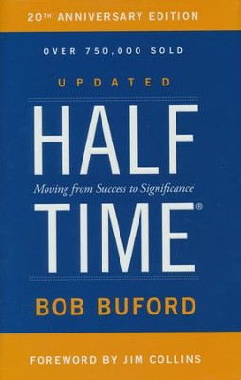


Slide 28
匆忙的上半場
在上半場可能沒時間去思想一生要怎麼過，匆匆忙忙的唸大學，墜入情網，結婚，開始工作，盡力往上爬，積聚財富，過個舒適的人生。在上半場你疲於奔命，可能站在勝方。但遲早有一天你會開始捫心自問：「人生不過如此嗎？」

Slide 29
轉折的信號
你開始問自己：「多少才算夠？」

Slide 30
中場的反省
工作仍是我人生價值的中心嗎？
我有沒有一個永恆的價值體系來透視人生？
我人生最高的目的是什麼？該獻身何種事業？
我的人生使命是什麼？
如果我能擁有完美人生，那該是什麼樣式？
中場檢討不是為以前沒做好的事來責罰自己，而是勇於反省，領悟到我們需要靠神的恩典生活。

Slide 31
回歸真我
上半場的許多痛苦，都該歸咎於沈溺於自我。所以下半場時，就需從自我中釋放出來。上半場是小我，下半場是大我。小我只包涵你自己，個人主義。超越自我使得真我能夠成長，能走長遠的路程且達到終點。
要有成功的下半場，關鍵不在於換工作，而是在於改變心態、改變世界觀，和重新規劃生活。

Slide 32

你的人生規劃是否有神?
My fellow Christians: ask not what God can do for you — ask what you can do for God’s kingdom.
並不是神需要我們為祂做什麼, 乃是神要我們藉著我們和祂同工塑造我們,見證祂的榮耀!

Slide 33
你是否願意將神放入人生的規劃中?

